Slide 1
Mobilezközök és alkalmazások projekt
Márton József

Slide 2
Bevezető
Az elkészült alkalmazás lehetővé teszi egy adatbázis adatainak lekérdezését és módosítását (Crud) egy mobil ezközről, korábban megírt Php backendel.

Slide 3
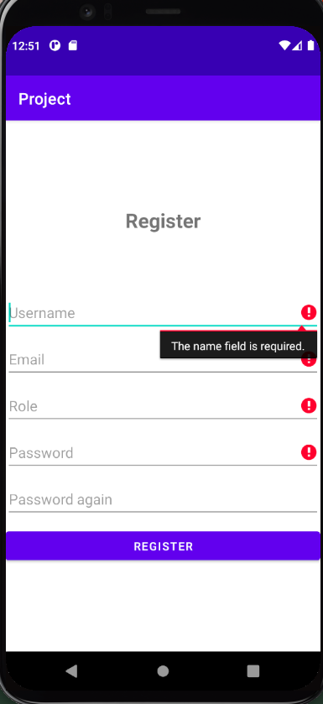
Belépés és regisztráció
Az alkalmazás lehetővé teszi a regisztrációt és belépést, bearer token hitelesítéssel.
A validációt a backend végzi és az esetleges hibaüzeneteket is visszaadja, ezért a belépéshez készítettem egy User modellt és egy válasz (UserResp) modellt is.

Slide 4
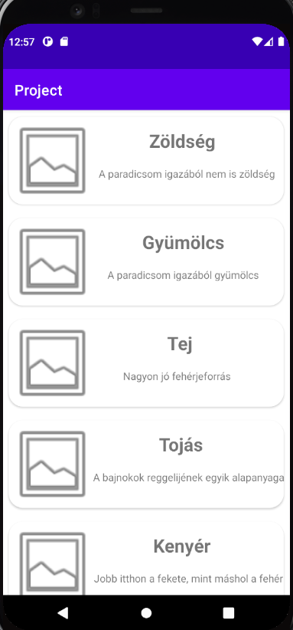
Kategóriák
A felhasználókhoz hasonlóan, a kategóriák is feldolgozását is egy külön modell segítségével végeztem el (CategoryResp), megjelenítésre RecycleView-t használtam

Slide 5
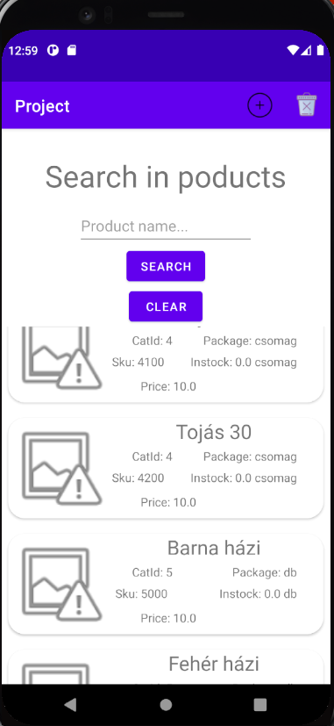
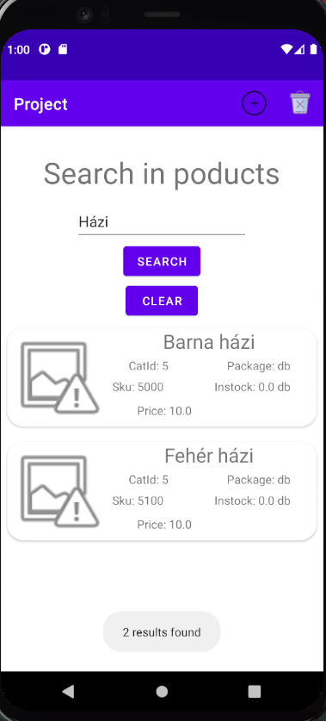
Termékek
Termékek oldal listában megjeleníti az adatbázisban lévő elemeket, keresni is lehet, illetve a menüben található ikonok segítségével új terméket hozzáadni vagy törölni

Slide 6
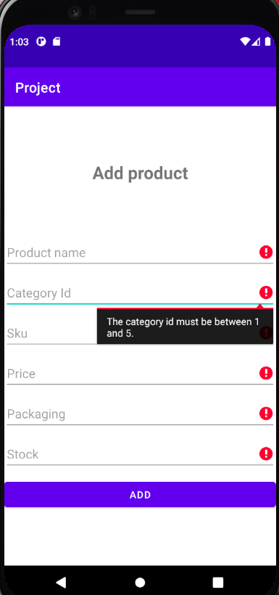
Termék hozzáadás
Hasonlóan a regisztrációhoz, a validációt a backend végzi, és a hibaüzeneteket is visszaküldi, ezért a válasz feldolgozására és megjelenítésére fektettem hangsúlyt. Ezt egy válasz modell segítségével oldottam meg (ProductResp)

Slide 7
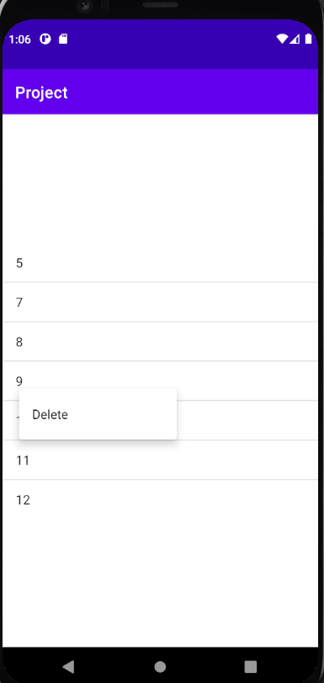
Termék törlés
Termék törlése oldalon, egy egyszerű listában megjelennek a termékazonosítók, egy elem hosszú érintésével megjelenik egy menü, a törlést elindító menüelemmel.

Slide 8
Köszönöm a figyelmet

